Slide 1
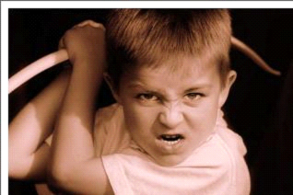
Детская агрессия
и ее профилактика
Пентюхова Юлия Михайловна, учитель начальных классов МБОУ г. Иркутска СОШ №71имени Н.А. Вилкова

Slide 2
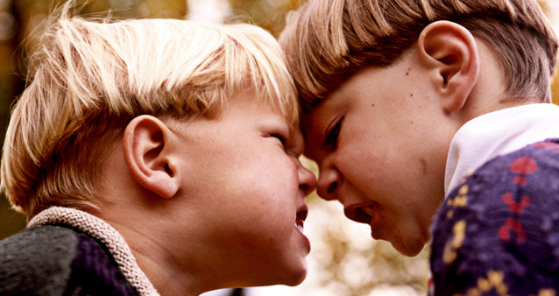
Агрессивностью принято называть целенаправленное нанесение физического или психического ущерба другому человеку.

Slide 3
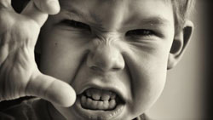
Какого ребенка можно назвать агрессивным?
Часто нападает на других детей.
Перекладывают свою вину на других.
В окружающих видят угрозу, обиду.
Часто испытывают негативные эмоции.
Не стремятся понимать других, своё «Я» для них важнее.

Slide 4
 | Ребенок | Да | Нет
1. | Злой дух временами вселяется в него. | 7
2. | Он не может промолчать, когда чем-то недоволен. | 20
3. | Когда кто-то причиняет ему зло, он старается отплатить тем же. | 8
4. | Иногда без всякой причины хочет выругаться. | 3
5. | Бывает, что он с удовольствием ломает игрушки. | 5
6. | Иногда он так настаивает на чем-либо, что окружающие теряют терпение. | 12
7. | Он не прочь подразнить животных. | -
8. | Очень сердится, если ему кажется, что кто-то подшучивает над ним. | 14
9. | Кажется, что иногда у него вспыхивает желание сделать что-то плохое, шокирующее окружающих. | 2
10. | В ответ на обычные распоряжения стремится сделать все наоборот. | 5
11. | Часто не по возрасту ворчлив. | 9
12. | Воспринимает себя как самостоятельного и решительного. | 15
13. | Любит быть первым, командовать, подчинять себе других. | 10
14. | Неудачи вызывают у него сильное раздражение, поиски виноватых. | 10
15. | Легко ссорится, вступает в драку. | 5
16. | Старается общаться с младшими и физически слабыми. | 11
17. | У него нередки периоды мрачной раздражительности. | 5
18. | Не считается со сверстниками, не уступает, не делится. | 3
19. | Уверен, что любое задание выполнит лучше всех. | 9
20. | Переспорить его трудно. | 8

Slide 5
Почему они так себя ведут?
Чтобы привлечь внимание к себе.
Для защиты от явной угрозы.
Чтобы отомстить обидчику.
Желание утвердить своё
превосходство.
5. Стремление унизить другого ребёнка.
6. Не боятся быть наказанными.
Вот здесь агрессия - это уже самоцель,
жестокое и враждебное поведение.

Slide 6
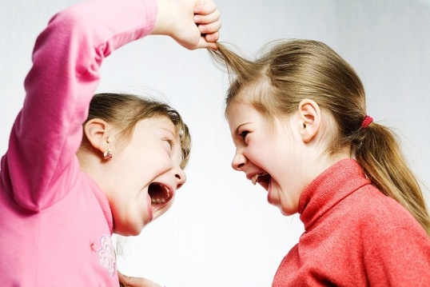
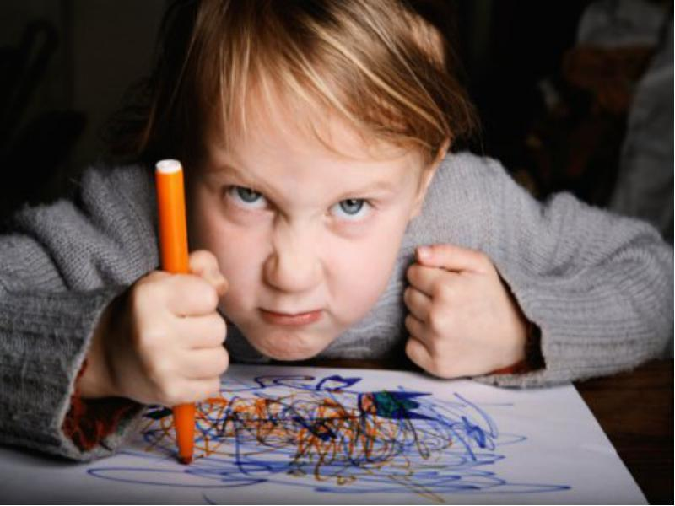
Откуда берутся маленькие агрессоры?
Черты личности наследуются от родителей и далёких предков.
Влияние окружающего мира (семья, друзья, телевизор, компьютер).
Не вполне подходящие условия воспитания.

Slide 7
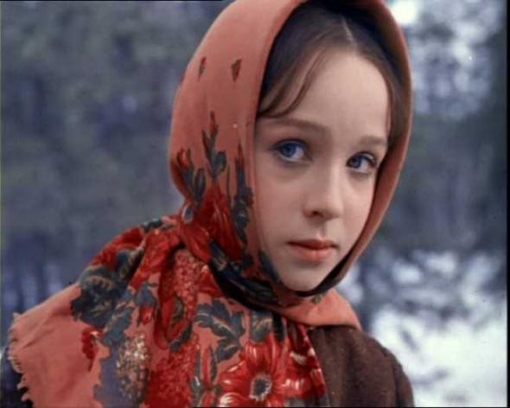
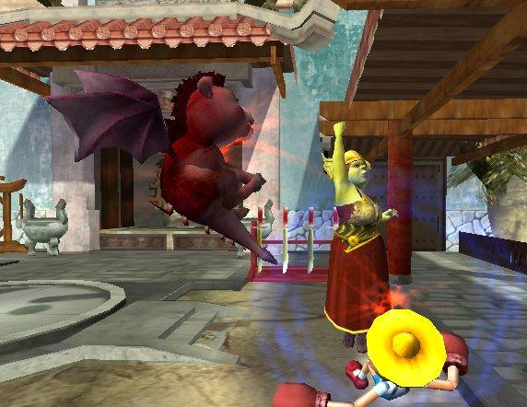
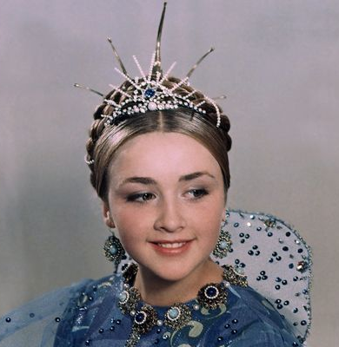
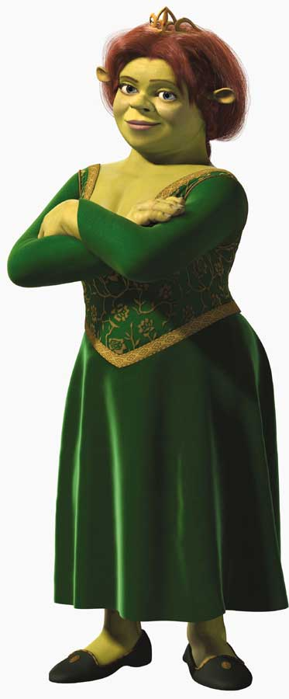
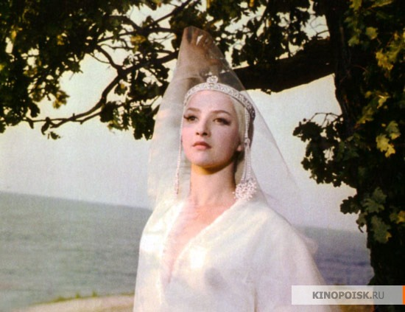
Герои
американских мультфильмов
Героини русских сказок

Slide 8
Основные причины детской агрессии
негативизм матери (ее отчужденность, равнодушие, постоянная критика)
безразличное отношение, игнорирование агрессивных проявлений ребенка по отношению к другим детям и взрослым (фактически поощрение агрессивного поведения)
суровость дисциплинарных воздействий (физическое наказание, психологическое давление, унижение).

Slide 9
Как помочь ребёнку справиться с агрессией?
Важно, чтобы в семье были четкие правила и одинаковые требования к ребенку .
Правильно общаться с ребёнком (лишний раз не кричать
на него, почаще с ним играть в ролевые игры, разучивать
различные стишки, больше уделять внимания).
Чаще хвалить и отмечать любые достижения ребёнка.
Нужно помнить, что дети – это зеркало родителей.
Иногда достаточно изменить какие-то вещи в своем собственном поведении, чтобы малыш начал по-другому реагировать на внешние раздражители.

Slide 10
Профилактика детской агрессии
Не вмешиваться в спор детей.
Предложить другой способ выражения агрессии.
Отвлечь другим интересным
занятием.
Научить ребёнка прощать
и извиняться.
Публичный выговор за проступки
с серьёзными последствиями (драка или другое
проявление физической агрессии).
Лишить ребёнка привилегий, но не на весь день (запретить заниматься любимым делом).

Slide 11
Интернет-ресурсы
http://centrdetstva.ru/agressiv.php
http://www.socrab.ru/simplequestions
http://azbuka-bukvar.com/author/alexmm
http://www.kakprosto.ru/kak-251853-detskaya-zhestokost-kto-vinovat-i-chto-delat
http://detsad-kitty.ru/oformlenye/list/print:page,1,3294-igry-s-agressivnymi-detmi.html

